Slide 1






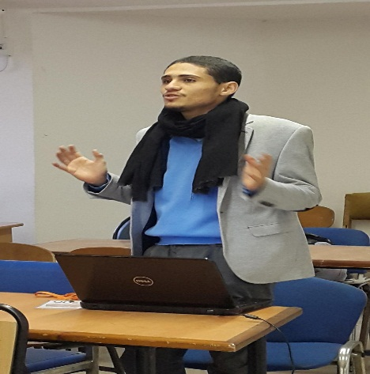
ALMAGNET
#WeDoScience
Okba BEKHELIFI
Doctorant @ LARESI

Slide 2



1
The What?
#Definition

Slide 3








The What?
1
Constat
Difficulté rencontrée par l’étudiant dans la rédaction des rapports et mémoires.
Manque de ressources scientifiques nationales.
Retard dans la couverture des découvertes scientifiques.

Slide 4



The What?
1
Collaboration
UDev
وَتَعَاوَنُوا عَلَى الْبِرِّ وَالتَّقْوَى وَلا تَعَاوَنُوا عَلَى الإِثْمِ وَالْعُدْوَانِ
INSEN
[المائدة 2]
ADJUVARE

Slide 5




The What?
1
What is it really?
Magazine scientifique
Multidisciplinaire
Multilingue: Fr,عربي, En

Slide 6
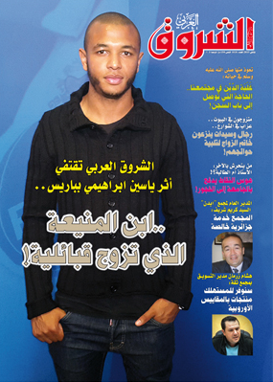
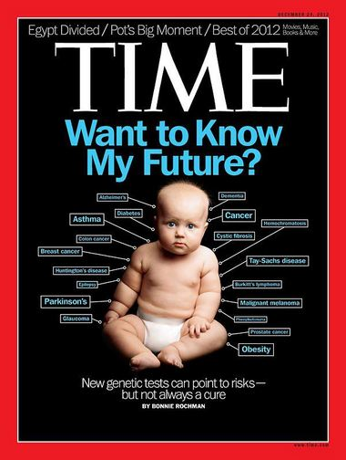
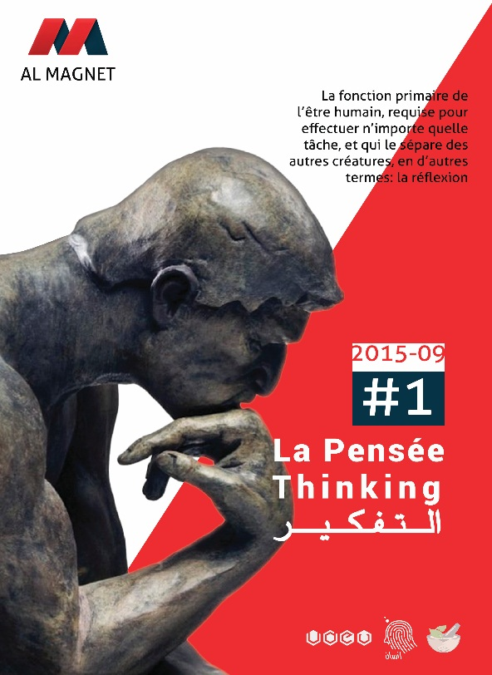
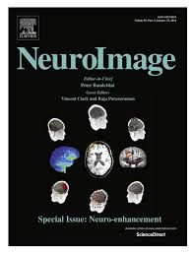

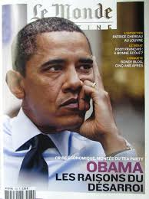
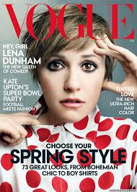
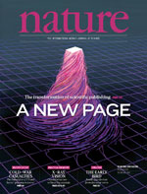
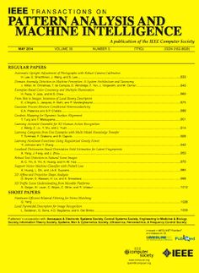
The What?
1
Position
NEWS
ALMAGNET
SCIENTIFIC JOURNALS & MAGAZINES

Slide 7
The What?
1
AL
Net
AL Magnet
Mag
The Name
Magnet (aimant)
diminutif du mot “Magazine”
Network (réseau)
ال: التعريف

Slide 8

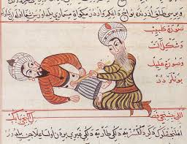


The What?
1
Ingredients
IT
Médecine
Pharmacie
Culture & Société
4 Rubriques

Slide 9
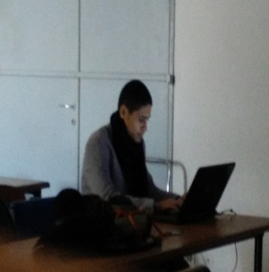
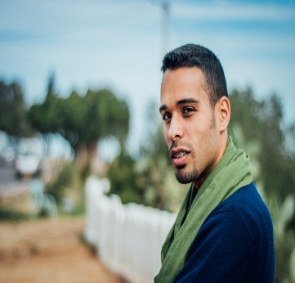
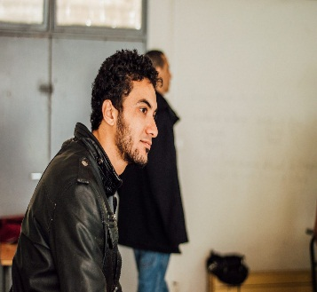
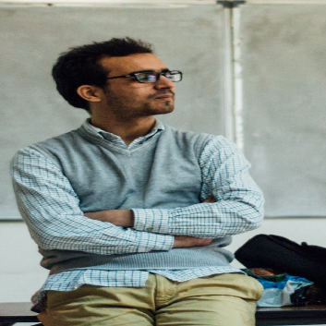
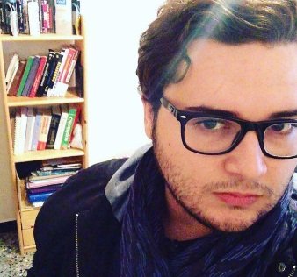
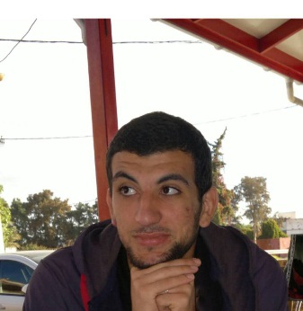
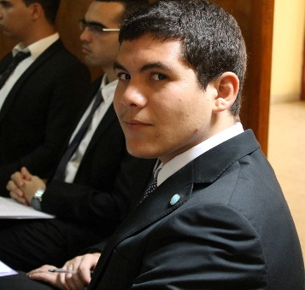
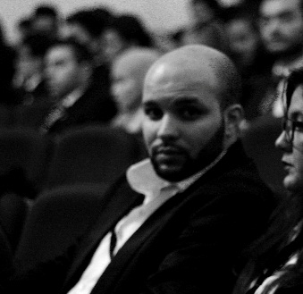
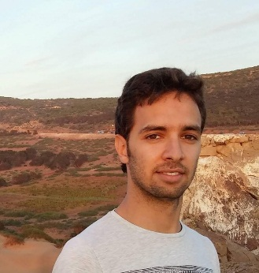
The What?
1
Meet the gentelmen : the founders
UDev
Adjuvare
(1)
(2)
Insen
(1) Amine BENDAHMANE R² : IT
(3)
(2) Okba BEKHELIFI Rédacteur en chef
(9)
(3) Oussama RAHOU Designer
(4) Riad HAIL R² : Médecine
(4)
(5) Yasser ABDESSELAM Community Manager
(8)
(6) Salim MAHBOUBI Community Manager
(5)
(7)
(7) Mehdi BENZAOUI R² : Pharmacie
(6)
(8) Mokrane ISSAD Chef correcteur
(9) Yazid HANIFI R² : Culture & société
*R² = Responsable Rubrique

Slide 10
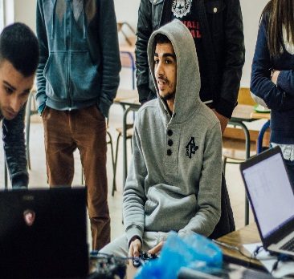
The What?
1
Meet the gentelmen : Core team
UDev
Adjuvare
(1)
(2)
Insen
(1) Amine BENDAHMANE Directeur de publication
(3)
(2) Yazid HANIFI Rédacteur en chef
(9)
(3) Oussama RAHOU Designer
(4) Riad HAIL R² : Médecine
(4)
(5) Yasser ABDESSELAM Community Manager
(8)
(6) Salim MAHBOUBI Community Manager
(5)
(7)
(7) Mehdi BENZAOUI R² : Pharmacie
(6)
(8) Mokrane ISSAD Chef correcteur/ R² : Culture & société
(9) Mohammed HAMICI R² : IT
*R² = Responsable Rubrique

Slide 11
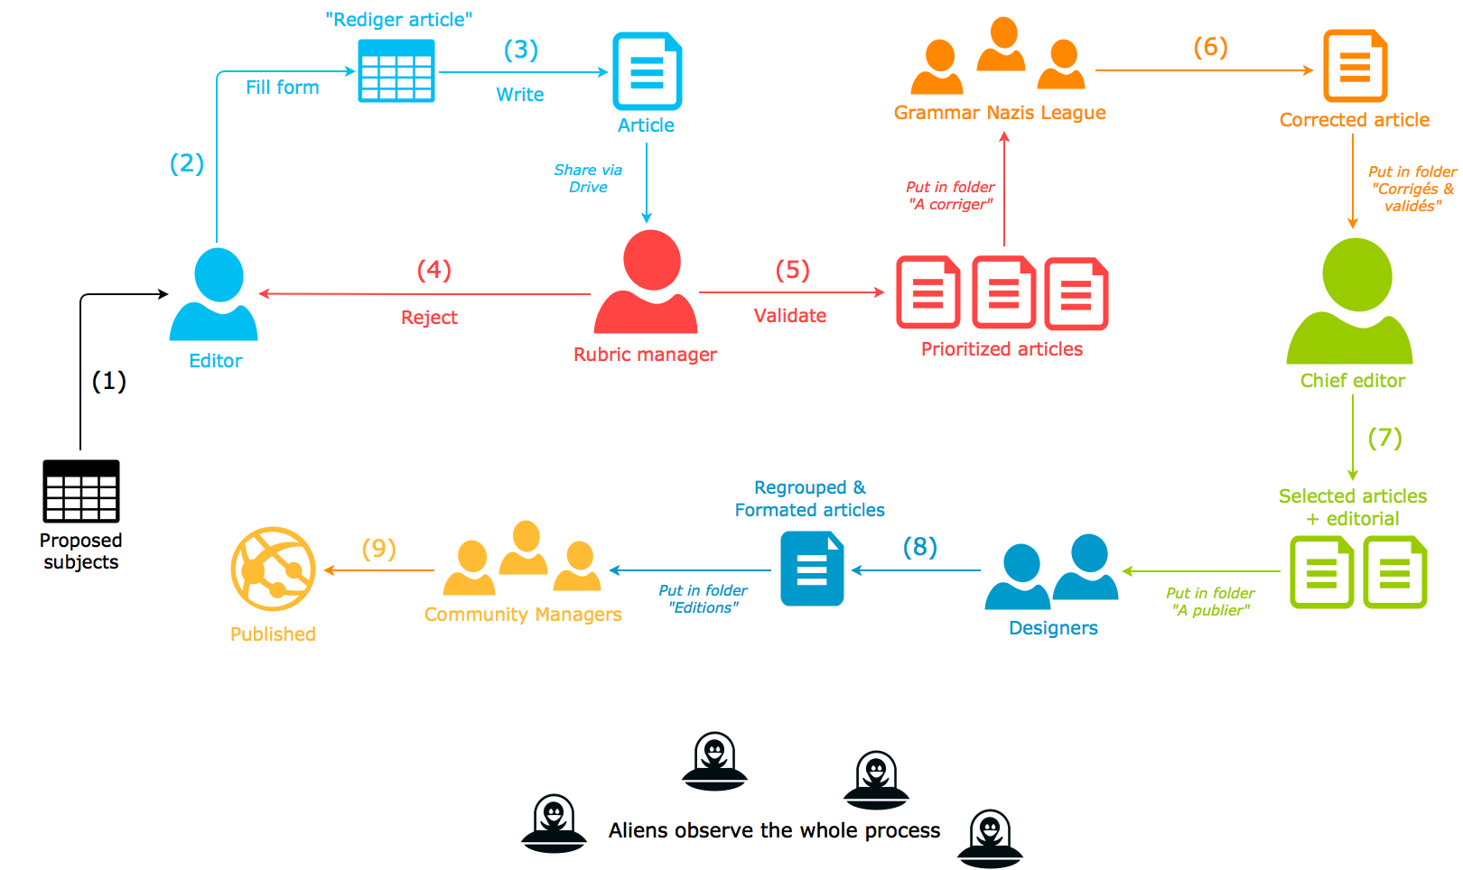


The What?
1
Process & tools

Slide 12
2
So good, so far
publications

Slide 13

So good, so far
2
Publication
#1 09-2015 : Pensée
12 Articles
3 Articles dans chaque rubrique
« Une machine qui pense » « Brain takes control »
« Le QI? C’était hier »

Slide 14
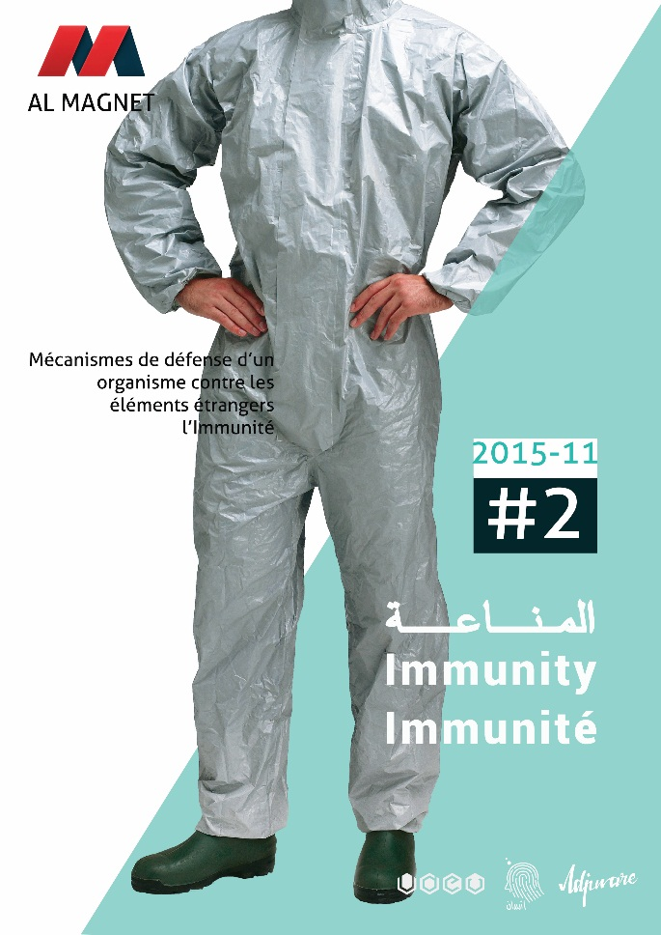
So good, so far
2
Publication
#2 11-2015 : Immunité
15 Articles
5 Articles en médecine, 3 en culture, 4 en IT, 3 en pharmacie.
« Octobre rose » « Nanoimmunity »
« Protéger mon mail a l’aide d’une anticorps »

Slide 15

So good, so far
2
Publications
#3 02-2016 : Data
17 Articles
5 Articles en IT, 4 en médecine, 4 en pharmacie, 3 en culture.
« Data science and the essential terms » « Du calcul à haute performance à l’USTO» « L’impression 3D: Une révolution en médecine»

Slide 16

So good, so far
2
Publication
#4 04-2016 : Dynamique [in progress]

Slide 17
Write for ALMAGNET
2
Contribute
Rejoindre UDev comme rédacteur/rédactrice.
Blog
Envoyer un résumé a: contact@almagnet.com
almagnet.com

Slide 18


ALMAGNET
2
Follow us on
/ALMAGNET.dz
@AlmagnetDz

